Slide 1


碳纤维抽油杆显微图像 检测与分析系统的研究与开发
中国石油大学2017级硕士毕业答辩
答辩人：李乔楠
导师：刘伟锋 教授

Slide 2
一
选题背景与意义
目录
二
研究的内容与方法
CONTENTS
三
系统的设计与实现
四
结论与改进

Slide 3

一. 选题背景和意义

Slide 4
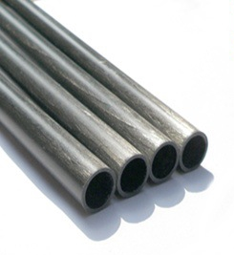
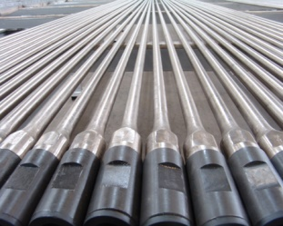
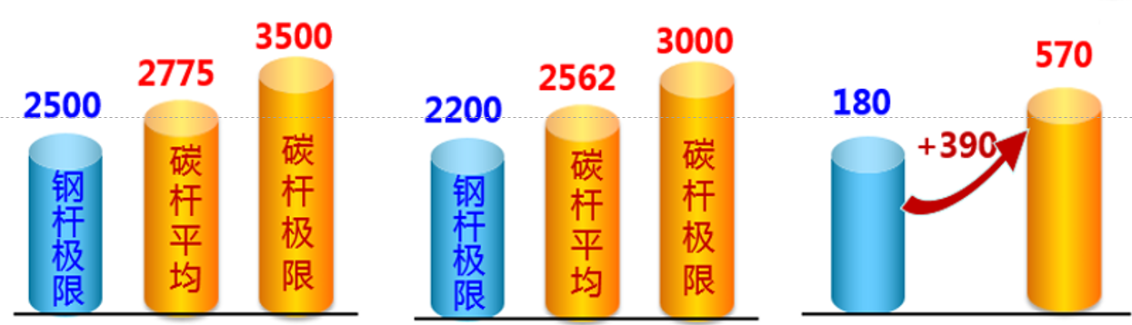
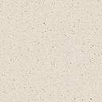
抽油杆是抽油机井的细长杆件，主要起传递动力的作用，是机械采油技术中的关键部件之一。碳纤维抽油杆作为一种新型抽油设备，有着强度高、抗腐蚀、抗疲劳性优良等特点，在节能增效、深抽提液、降低修井频次等方面具有显著优势。
现场应用配套模式
油 管
抽油杆
初步形成低渗透油藏小泵深抽增产、高矿化度油井防腐延寿两种应用配套模式。
加重杆
抽油泵
小泵深抽增产（298口）
防腐延寿（84口）
筛 管
油 层
现场试验426口井，使用碳纤维连续抽油杆60余万米，平均泵挂加深399米，日均增油262.6吨，高腐蚀井延长检泵周期390天。
Φ38泵下深对比，m
Φ44泵下深对比，m
平均检泵周期，d

Slide 5
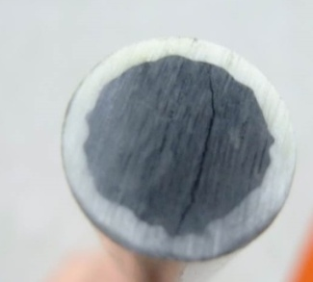
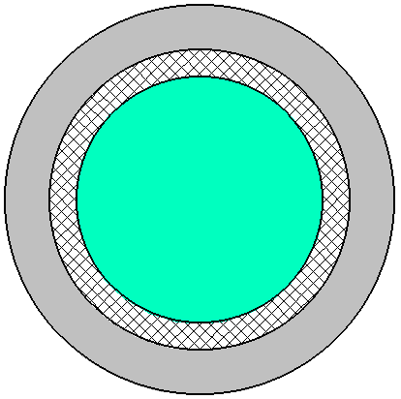
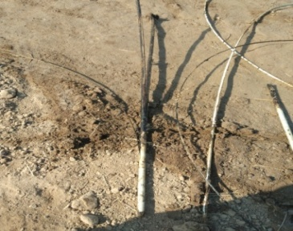
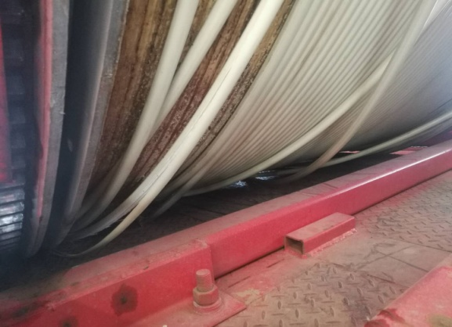
碳纤维抽油杆由复合材料制备而成，而碳纤维复合材料具有显著的各向异性特征，在工艺合理的情况下仍可能发生断、脱、劈裂等质量问题。在生产过程中缺少对原材料检测分析数据，致使不同批次抽油杆质量参差不齐，失效原因难以确定，限制了复合材料制品的推广应用。
碳纤拉挤层
玻纤缠绕层
玻纤拉挤层
碳纤维杆杆体结构
通过建立科学的检测技术对生产过程中的复合材料检测分析，是保证其制造质量与应用过程安全的重要手段。对于增强材料来说，纤维个数、纤维细度、体积含量与均匀程度是决定力学性能的关键指标，可作为其结构设计和工艺控制、优化的基础参数。
杆体井内劈裂
倒杆中劈裂

Slide 6
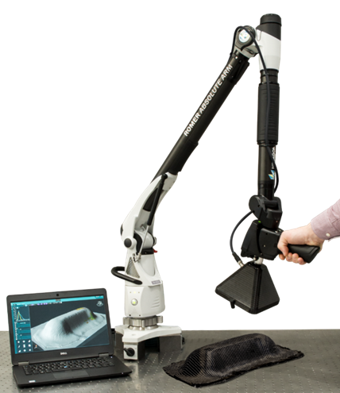
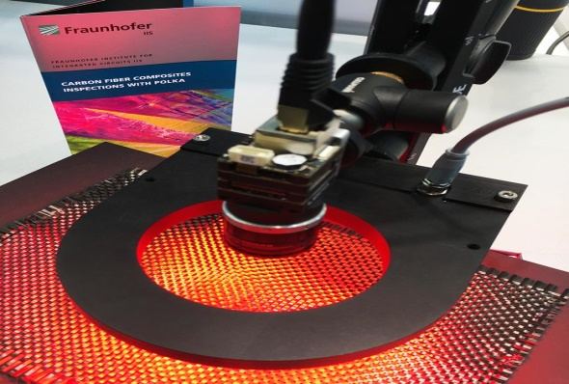
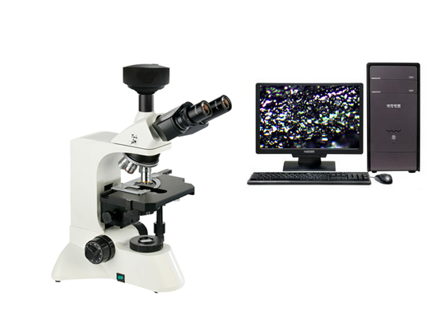
·纤维个数、细度等指标主要使用显微图像网格法，与图像处理软件辅助手动进行检测。
·纤维体积含量的测定的有溶解法、燃烧法等。
以上传统方法操作繁琐，费时费力。图像分析法能够在不损坏被检对象的前提下实现检测。数码显微镜的广泛应用也为图像采集工作提供了便利条件。然而目前的图像检测系统存在准确率低、功能不完善、自动化程度低等缺点，为解决此问题开展显微图像检测分析系统研究。
纤维检测设备
·使用本系统实现检测指标的测定，可完全取代手工测量、人工统计分析繁琐操作，提升检测效率与准确性。为碳纤维、树脂及其配合体系的性能指标测试分析提供技术基础，推动碳纤维抽油杆在油田企业检测评价工作与推广应用。
·同时也促进了碳纤维抽油杆材料特性与力学性能等方面的研究，对其他材料的检测分析与系统开发也有借鉴意义。

Slide 7
二. 研究的内容与方法

Slide 8
检测指标任务通过系统对显微图像进行颗粒检测实现，检测主要分两个步骤实施：
(1)系统自动识别显微图像中纤维的位置与大小，即完成图像的目标检测任务。
(2)根据目标检测的结果信息进行相关指标的计算。
Overfeat
YOLO
SSD
Retina-Net
YOLOv3
OSTU
VJ
HOG
DPM
2013 2014 2015 2016 2017 2018
1979 2001 2006 2008 2012
传统的目标检测算法一般分为图像处理与图像分类两部分。图像处理去除噪声并提取图像特征，之后输入分类器进行分类。例如阈值分割等算法等。
R-CNN
SPPNet
Fast
R-CNN
Faster
R-CNN
Pyramid Networks
目前传统算法基本被基于神经网络的目标检测算法所取代。以One stage和Two stage两类为代表。

Slide 9
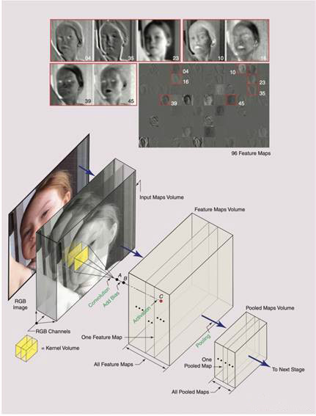
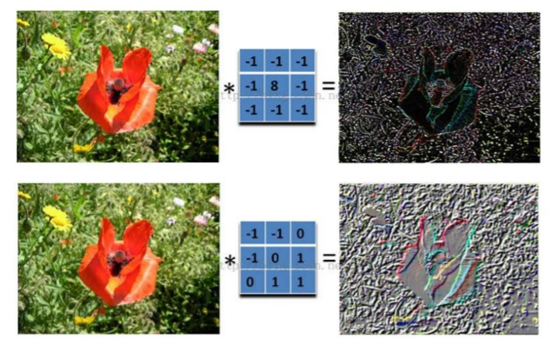
神经网络是对大脑神经系统进行模拟组成的数学运算模型。主要由神经元组成的输入层、隐藏层与输出层等权重构成。神经网络依据其权重值和神经元激励函数的数值变化可达到构建函数与算法表达的效果。
卷积神经网络仿造生物视觉神经系统机制构建，更加擅长二维图像处理任务。它主要包含卷积层，池化层和全连接层。
对同一幅图像，不同的卷积核会产生不同的输出结果。卷积层利用多个卷积核提取图像特征。卷积神经网络将卷积核作为神经元中的权重，经过训练集不断训练让卷积核能提取出具有区别度的特征进行图像分类检测。
卷积提取特征图
多次提取卷积特征

Slide 10
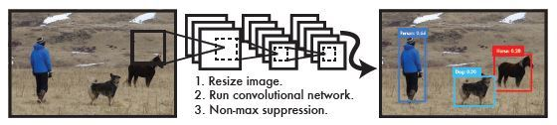
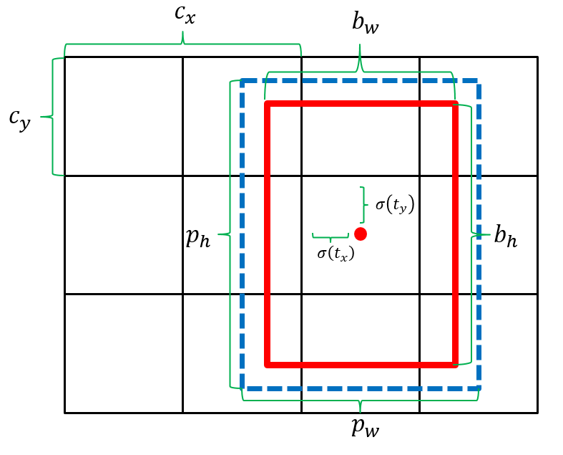
One stage是基于卷积神经网络的目标检测算法。它将算法输出的边界框位置的问题转化为了回归问题，经过单次测量即计算出目标类别与坐标信息。One stage方法的识别效果良好，检测速度快对配置要求低。以YOLO算法为主。
YOLO算法将被检测图像修改到指定尺寸，划分成若干个区域，通过卷积神经网络对划分后的图像网格区域进行置信度与坐标的预测。后来引入锚框方法，并进行了批量标准化、多尺度图像输入等改进，并进一步采用上采样和尺度融合，使检测准确度和速度都保持良好的效果。
YOLO原理图
YOLO的目标检测效果取决于其分割网格数量，网格分割的数量越多，对小目标检测效果越好。如果我们对网格数量多的图像识别，会出现消耗内存大甚至导致计算机崩溃的现象。由于YOLO算法在检测过程中需要将图像重新修改为指定尺寸，如果对大分辨率中的小目标进行检测，在修改图像后会出现像素值减少从而导致丢失特征的问题，会使得准确率大幅降低。将大分辨率图像不经过修改尺寸，直接输入神经网络处理，会增加大量运算量，甚至会导致计算机卡顿与无法运行的情况。

Slide 11
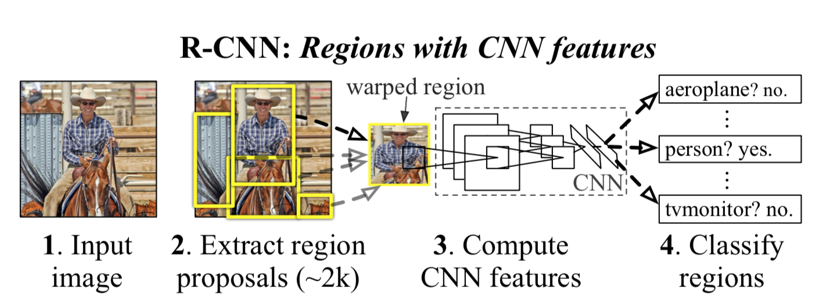
Two stage算法是以卷积神经网络算法为基础，先产生候选区域再对其分类。以R-CNN、Fast R-CNN 、Faster R-CNN算法为代表，虽然准确率高检测效果好，但计算量大检测时间过长速度慢，容易出现内存溢出等问题。
R-CNN算法主要步骤如下：
(1)对被检测图像使用选择搜索算法，输出可能有物体的候选区域位置。
(2)对被选择的区域输入卷积神经网络来识别图像特征。常用选择搜索算法、RPN神经网络来提取候选区域。
R-CNN原理图
(3)将卷积神经网络输出的特征输入到分类器进行种类判别，使用支持向量机、Softmax分类器作为分类器进行分类。

Slide 12
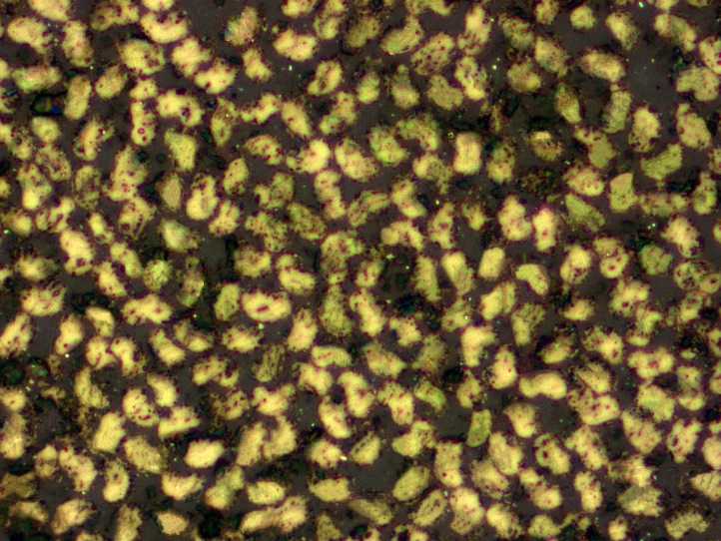
通过实验发现，卷积神经网络算法检测结果准确率远高于图像阈值分割算法， One stage比Two stage算法准确率略低，但速度更快。针对抽油杆显微图像的特点，系统采用了多窗口目标检测算法。它能够结合以上算法各自的优点实现目标检测。
 | One-stage | Two-stage
主要算法 | YOLOv1、SSD、RetinaNet、 YOLOv2、YOLOv3 | R-CNN、Fast R-CNN、 Faster R-CNN、Mask R-CNN
检测精度 | 较低 | 较高
检测速度 | 较快 | 较慢
主要工作流程如下：
(1)将大分辨率的抽油杆显微图像分割成相互重叠小尺寸图像，更好地识别目标。
(2)对小尺寸图像运用双线性差值适当放大，获得更多图像表征。并使用YOLO算法对每一个窗口图像进行检测，得到神经网络检测结果。
(3)对神经网络检测结果中重叠颗粒进一步检测，使用分水岭算法、图像滤波与二值化等来分割图像。
(4)将小尺寸图像检测结果拼接成原大分辨率图像，采用非极大值抑制法筛选多余的边界框，计算出最后的检测目标。
碳纤维图像

Slide 13
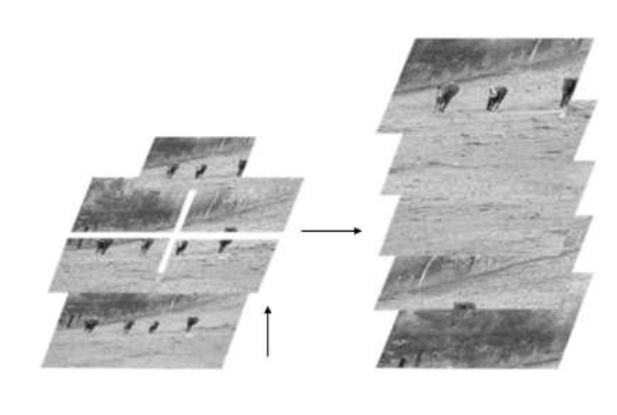
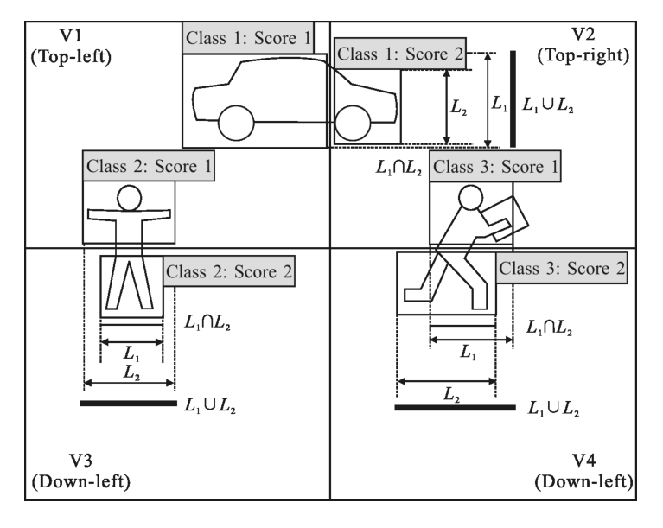
多窗口目标检测算法具有的优点如下：
(1)运用YOLO算法对大分辨率中的小目标进行检测，因为目标过小会出现检测率不高的情况。如果为了提高准确率增加网格数量进行检测，会对计算机显存造成压力导致崩溃的现象。而多窗口目标检测算法通过将图像分割为小窗口分别检测，有效的提高了检测准确率，同时不容易出现内存溢出等现象。
(2)与Faster RCNN比较其准确率水平基本相当，且其检测时间明显低于Faster RCNN。
(3)此方法可将图像分割后放大作为训练集使用。不但得到更多的训练集图像，还可得到更加丰富的分辨率信息。当对一个被检测目标图像，它的像素数量越多，目标的细节体现的就越详细，检测效果也会更好。
多窗口目标分割结构图

Slide 14
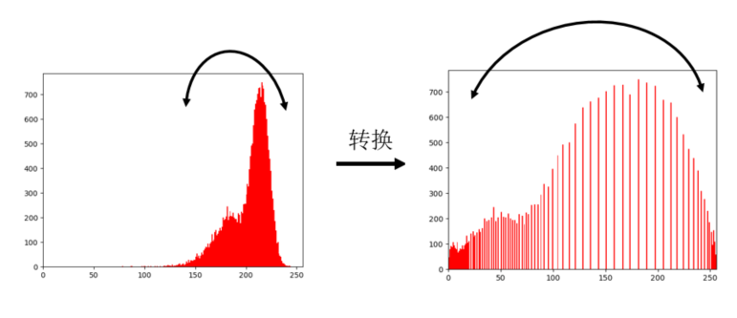
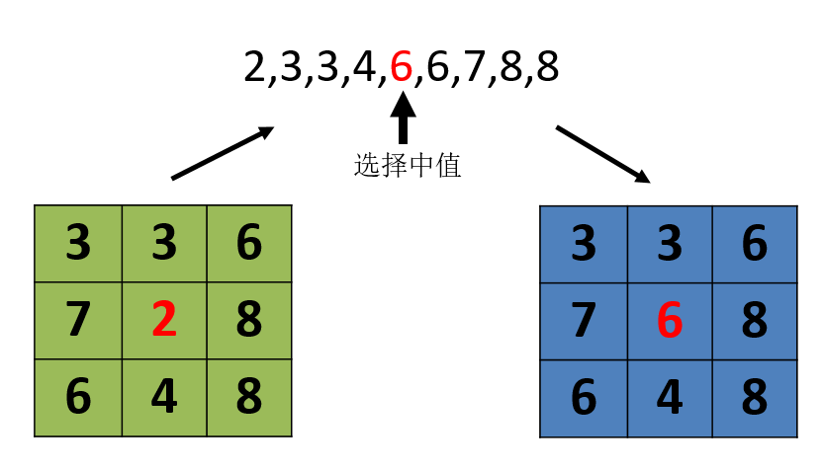
除了神经网络检测算法之外，通常会使用其它图像处理方法来提高图像识别的准确率。
· 直方图均衡化是一种可以加强图像对比强度的算法，其核心目的为把图像的直方图分布转换成均匀的分布形式。当图像亮度过亮或者过暗时，像素值的大小会过于集中。经过直方图均衡化后能够使局部的对比度加强而不影响图像全局体对比度。
直方图均衡化像素值分布转换
中值滤波变换图
· 图像滤波的作用是消除影响目标图像的噪声干扰与污染，尤其是一些图像中扰乱图像整洁程度的像素值突出的噪点。这些噪点不仅干扰并下降了图像的观感，同时也对图像分析与识别等操作的进行产生了负面影响。滤波是图像预处理时关键且多用的处理方式之一，使用它对于消除图像的干扰点有较好效果，并且也能够使图像保存原有的颜色形状等图像特征。

Slide 15
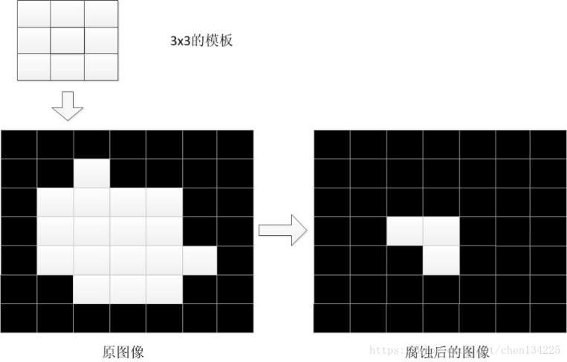
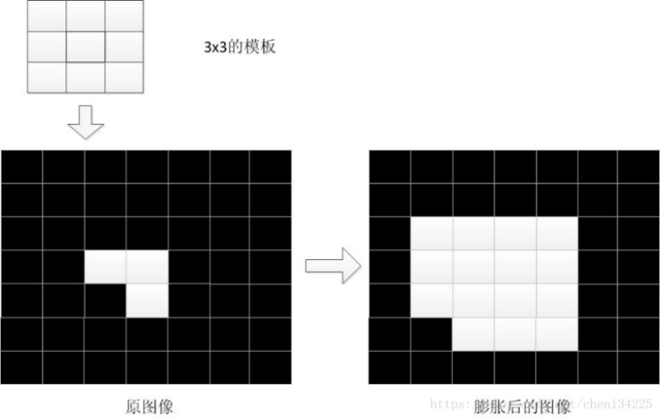
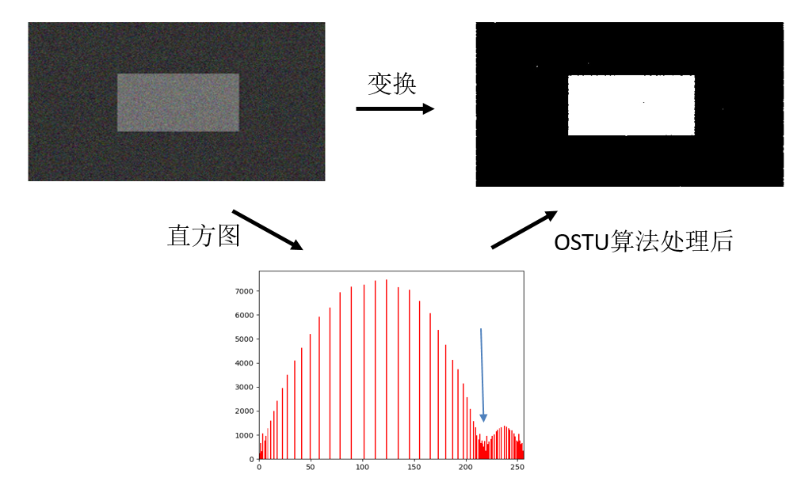
· 二值图像像素值只有黑（0）与白（255）两种颜色。二值图像以其模式简单、对空间像素关系表达性强等特点，在图像分析与识别中拥有着重要影响。常用的算法包括全局阈值算法、OSTU算法等。
腐蚀
膨胀
· 图像形态学是在图像处理过程中的一门重要学科，以对二值图像处理为主，可提取不同的图像分量。常见的运算包括膨胀、腐蚀和开闭运算等。
腐蚀能消除目标之间的连接，使目标轮廓减小。膨胀能够将目标轮廓放大，使目标之间相连接。
二值化图形直方图分布转换

Slide 16
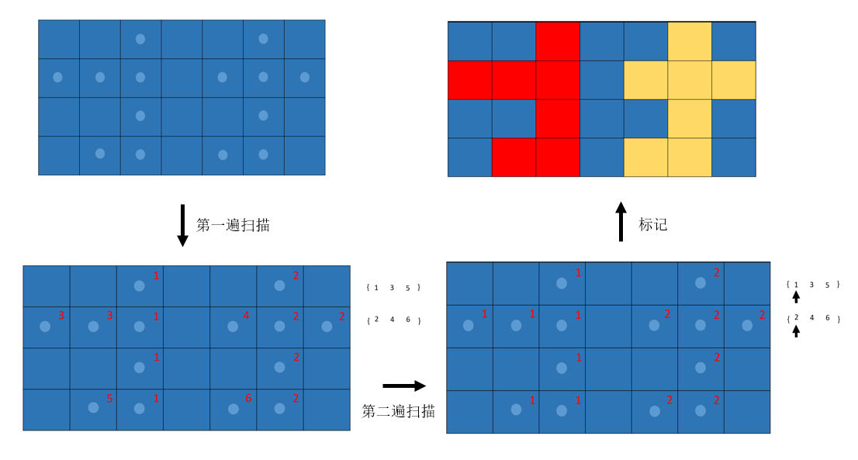
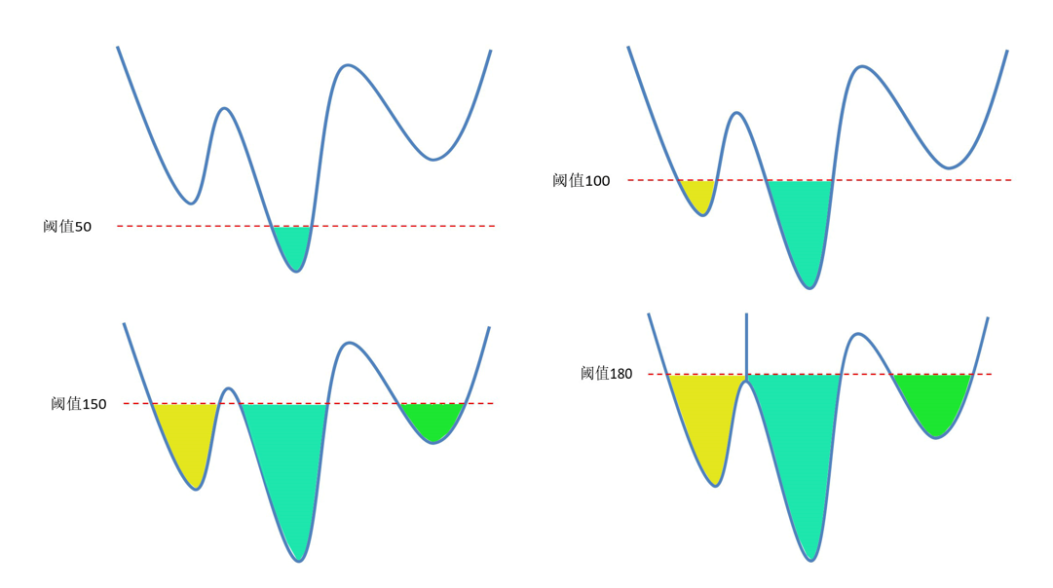
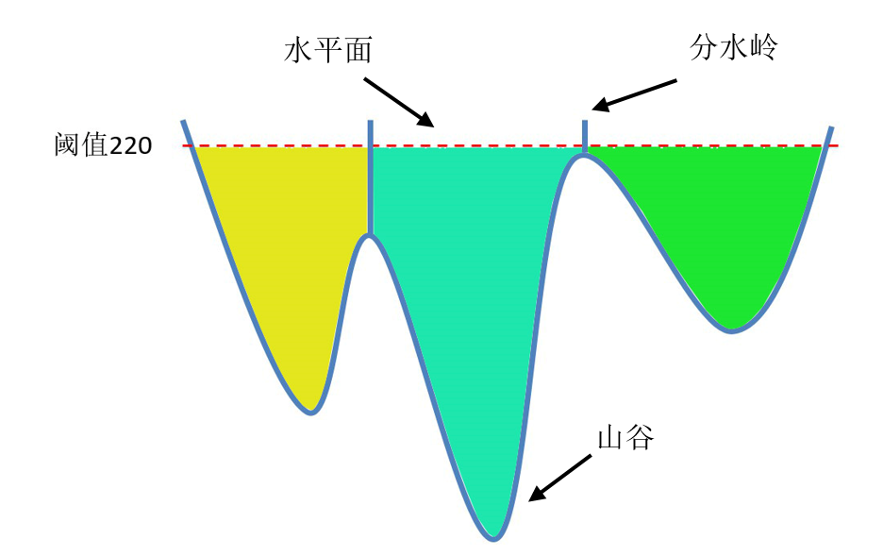
· 分水岭算法是使用形态学的图像分割算法。该算法能够使图像中灰度值相差小，图像坐标位置接近的像素点连接起来，形成一个闭合的轮廓，从而完成图像目标的提取与分割操作。
两遍扫描算法
· 连通域分析算法是颗粒识别与标记中最重要的算法，该算法以独立为连接区域的图像块为检测目标，对二值图像中被视为检测目标进行识别与标记，并进一步获取其连接区域的位置坐标、轮廓等参数。连通域分析算法主要分为两遍扫描法和种子填充法。
分水岭算法

Slide 17
三. 系统的设计与实现

Slide 18
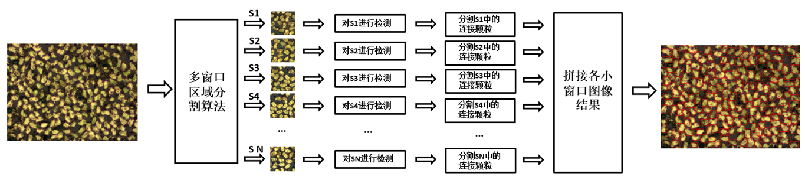
目标检测计算的步骤如下：
1.首先将被检测图像进行直方图均衡化、滤波等图像预处理操作。之后根据分辨率大小，分割成相互重叠窗口的若干小尺寸图像。分割的方法有很多种，根据分割数量与大小的不同，检测的结果也不一样过程中。分割后图像过大会导致占用计算机内存的问题，而过小会使图像输入的效率下降。一般将图像的长与宽以每间隔500像素点左右分割一次。在被分割两个图像之间必须要有一部分重叠区域，防止出现两个图像把检测目标分割无法标记的情况。
2.逐个把小尺寸图像输入神经网络使用YOLO算法进行检测，得到检测输出的边界框结果。
检测步骤图

Slide 19
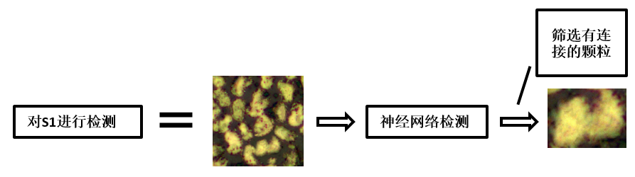
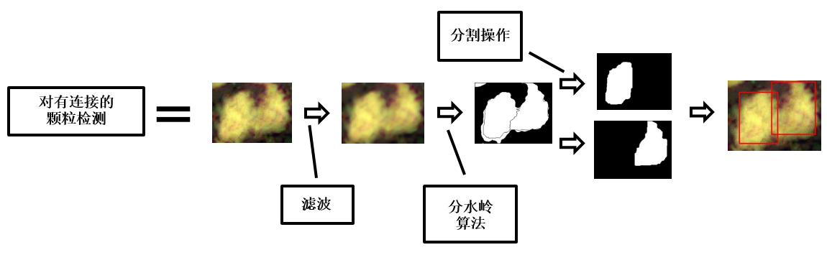
3.在检测过程中出现的检测颗粒连接的情况，通常来说会影响检测结果。为了达到正确率更高的结果必须全面的得到图像信息。将小尺寸图像各个边界框的长与宽分别计算出平均值，经过统计计算并设置阈值，筛选图像中颗粒边界框的长或宽大于阈值的边界框，作为有多个连接颗粒进行图像阈值分割，利用二值化图像使用开闭运算和分水岭算法做分割处理找出单独的颗粒。
4.小尺寸图像分割完成后，将检测结果拼接成原大分辨率图像。再采用非极大值抑制法筛选结果，并计算出检测目标。
检测步骤图
5.经过多窗口目标检测算法计算过后可输出颗粒位置与尺寸大小坐标。根据输出尺寸坐标、像元大小与放大倍数等参数的计算，可得到纤维颗粒相关指标的数值。

Slide 20
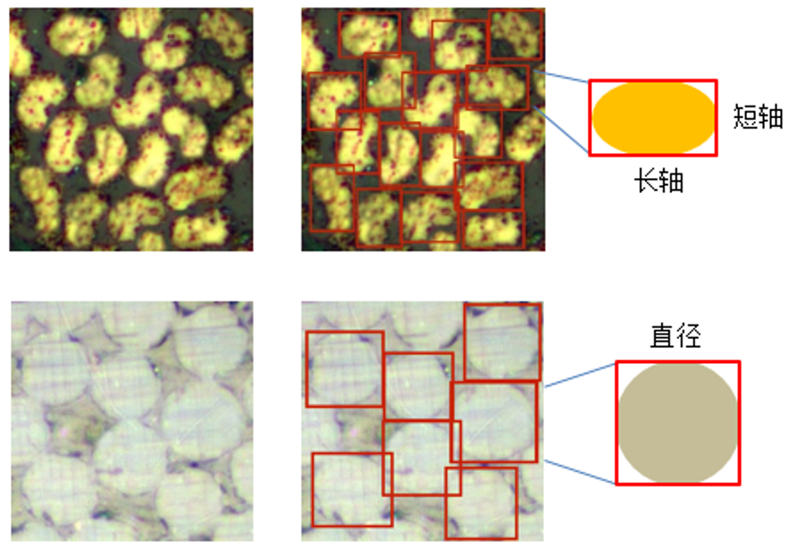
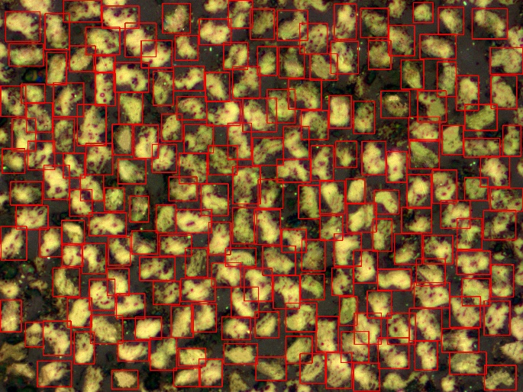
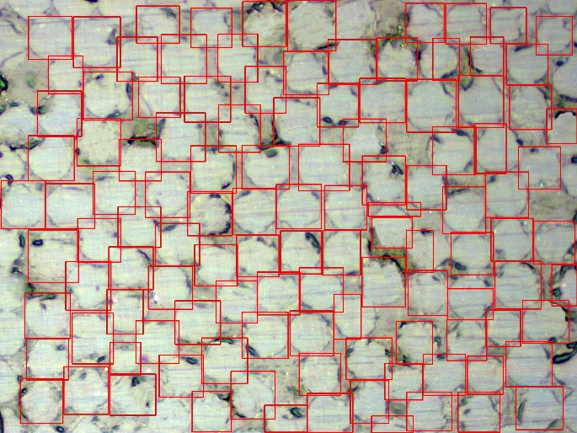
指标检测计算的步骤如下：
1.颗粒个数的检测
统计原图像中被检测输出的坐标框个数，即被检测颗粒的数量。
颗粒检测结果图
颗粒直径、面积计算图
2.颗粒直径的检测
在使用检测算法输出被检测颗粒的位置坐标后并整合到原图像之后，根据颗粒形状对其直径大小进行检测。颗粒的形状形态不一，大部分颗粒以椭圆与圆形为主。预测框为矩形，真实纤维形状近似不规则椭圆形。检测时根据输出边界框的坐标信息计算给出其直径大小，对类椭圆形颗粒多以长轴为衡量指标。不同的显微图像采集系统摄像头参数、放大倍数不同，采集到图像的分辨率也有所不同。在检测时根据显微像元大小计算出每一个颗粒的实际直径长度并取平均值作为结果。

Slide 21
3.颗粒面积的检测
使用神经网络检测算法输出边界框，被检测颗粒包覆在边界框中，被检测颗粒大多数近似为椭圆形，因此取边界框的长和宽作为颗粒的长轴和短轴，用椭圆的面积公式计算出每个颗粒的面积数值，去除奇异点的值后取平均值作为检测面积的输出结果。
4.纤维体积含量的检测
体积含量的检测采用两种方法：
(1)第一种是对根据之前检测出的每一个被检测颗粒的面积大小进行累加，求得所有颗粒的面积大小，再除以显微界面的面积大小求得体积含量。
(2)第二种使用图像二值化算法，它能够将图像分成背景与颗粒两部分。一般情况下将颗粒的像素值阈值分割二值化后变为255，背景像素值为0。通过计算像素值为255的像素点个数占图像的面积大小，从而得到颗粒体积含量大小。
(3) 将上述两种方法的结果取平均值颗得到纤维体积含量大小。

Slide 22
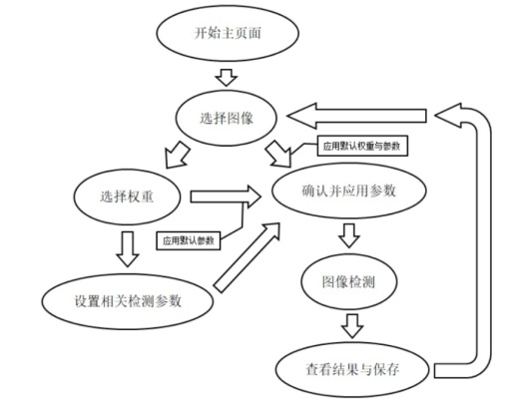
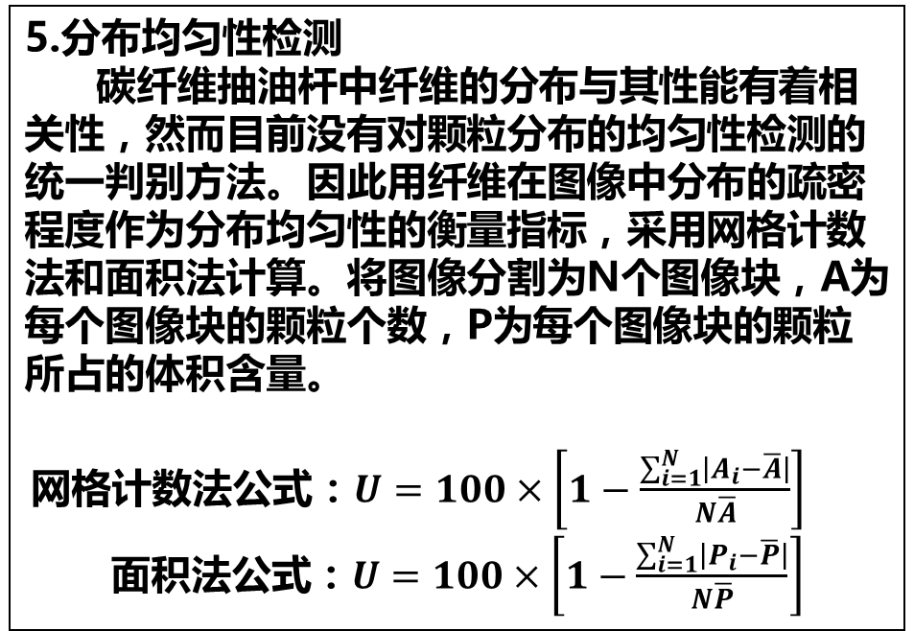
5.分布均匀性检测
碳纤维抽油杆中纤维的分布与其性能有着相关性，然而目前没有对颗粒分布的均匀性检测的统一判别方法。因此用纤维在图像中分布的疏密程度作为分布均匀性的衡量指标，采用网格计数法和面积法计算。将图像分割为N个图像块，A为每个图像块的颗粒个数，P为每个图像块的颗粒所占的体积含量。
网格计数法公式：$U=100×\left[1−\frac{\sum_{i=1}^{N}{\left|A_{i}−\overline{A}\right|}}{N\overline{A}}\right] \text{面积法公式：}U=100×\left[1−\frac{\sum_{i=1}^{N}{\left|P_{i}−\overline{P}\right|}}{N\overline{P}}\right]$
系统模块流程图

Slide 23
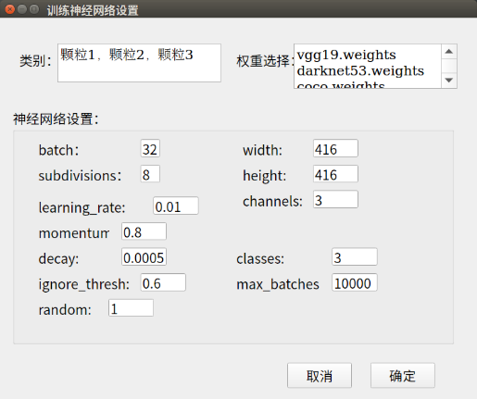
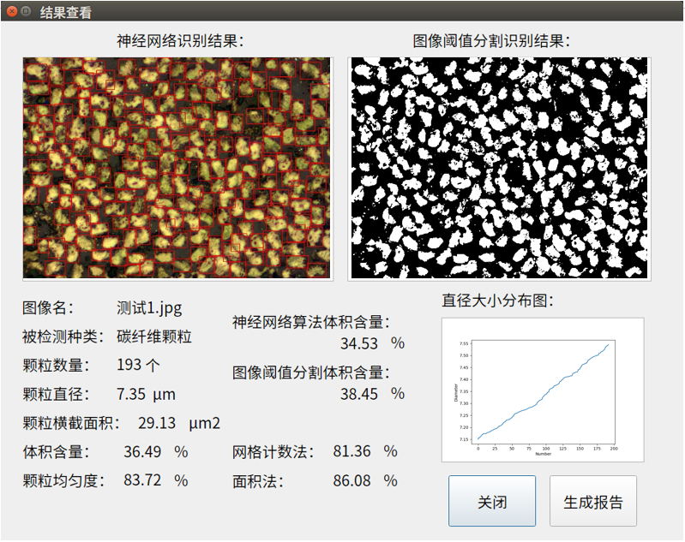
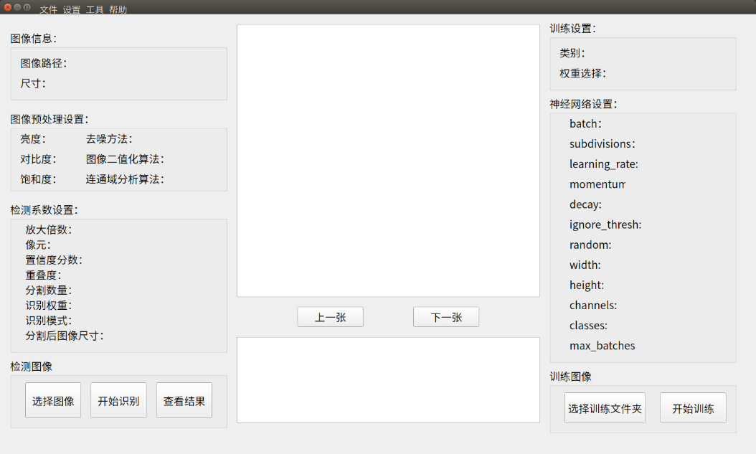
· C语言是一种广泛用于底层开发的面向过程的语言。它具备功能多样、运行效率高、工程性强等特点。适合复杂的神经网络相关计算。
· Python具有较高的可移植性与扩展性，在搭建交互界面方面有着良好的优势，同时也能够方便容易地完成图像处理，同时有着丰富的第三方库方便扩展，能够支持大量应用程序从普通脚本和轻量级工具转换成完善的系统工具 。
· Mysql是一个开源的关系数据库管理系统，有着性价比高、稳定性强和运行效率高等特点。
系统使用多种语言实现。Python为主要编程语言用来实现交互界面的编写，图像处理，调用Mysql与C语言程序等任务。用C语言来编写神经网络算法。Mysql则负责数据库存储与读取任务。
系统界面图

Slide 24
四. 结论与改进

Slide 25
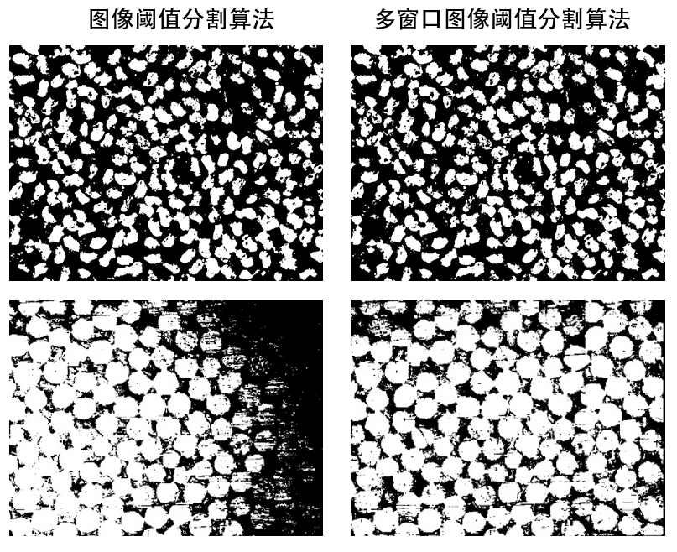
二值化图像处理结果中，对于亮度分布不均的玻璃纤维图像来说，能够有效地改善图像识别质量。局部阈值分割能够逐个对被分割的图像单独进行二值化，而不是根据全局图像分割。但是对亮度分布较为均匀的碳纤维图像来说影响不大。
识别结果中，图像阈值分割算法由于不能很好的处理二值化，因此会出现大片颗粒无法识别的情况。对部分光照分布不均匀的玻璃纤维图像，就会出现光照过强或者过暗导致大面积图像是单一颜色的问题。单一颜色会使在连接域分析中对颗粒的识别错误，影响直径与体积含量等多指标的检测。而多窗口图像阈值分割算法有效的改善了图像质量，但对连接的多个颗粒团不能较好的实现识别。连接颗粒识别误差会导致对纤维数量、均匀性与其直径的检测错误，但对体积含量的检测不会受到太大影响
二值化图像对比

Slide 26
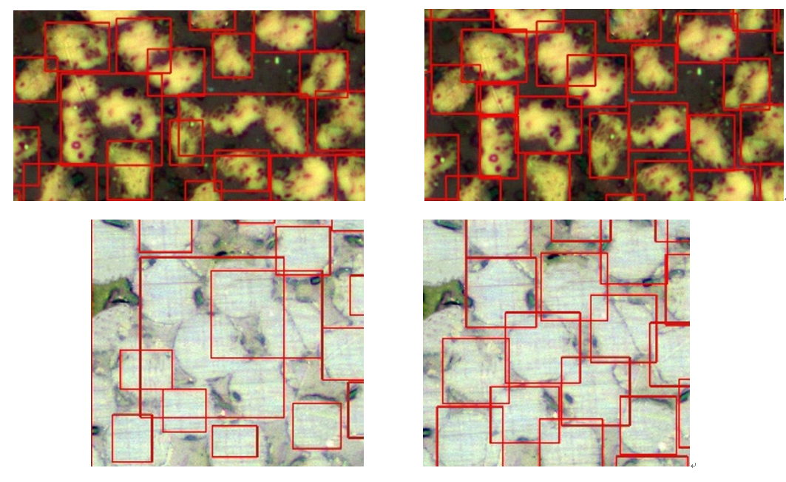
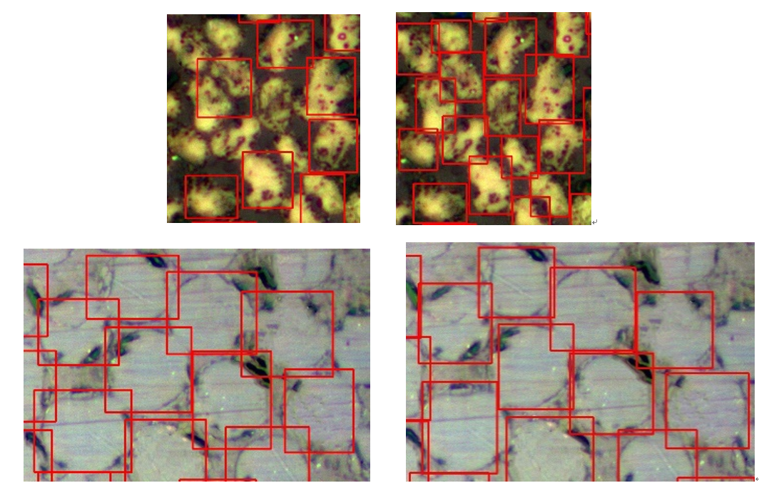
神经网络算法效果整体优于传统图像处理算法。YOLO算法对颗粒数量识别较为准确，但识别边界框不能很好地对颗粒实现标记，从而影响了颗粒直径与面积的计算。由于对颗粒位置检测较为准确，因此均匀性检测的结果准确率也不低。
图像阈值分割算法与多窗口目标检测算法检测结果对比
多窗口目标检测算法与图像阈值分割算法相比，利用神经网络与分水岭算法较好地处理了对连接颗粒的分割问题。在边界框检测上也明显优于YOLO算法。与YOLO算法相比，检测颗粒数量与边界框坐标位置更加准确，很少出现边框与颗粒边缘脱离的现象。
YOLO算法与多窗口目标检测算法检测结果对比

Slide 27
在纤维检测结果中，图像阈值分割算法由于二值化图像的缺点，无法较好的将目标与背景分离开，因此检测结果与真实值差距较大。YOLO算法在由检测框计算出的直径、面积的结果中表现良好，但因为检测时改变图像大小导致检测个数与体积含量有较大偏差。多窗口目标检测算法各项检测结果与真实值偏差最小，相对误差均能保持在5%之内，可以保持检测结果的稳定性。
检测方法 检测指标 | 图像阈值分割算法 |  | 多窗口图像阈值分割算法 |  | YOLO算法 |  | 多窗口目标检测算法
 | 绝对误差 | 相对误差 | 绝对误差 | 相对误差 | 绝对误差 | 相对误差 | 绝对误差 | 相对误差
颗粒数量(个) | -47.78 | -24.66% | -46.78 | -24.14% | -22.90 | -11.82% | -4.28 | -2.21%
直径(μm) | 2.59 | 35.51% | 2.29 | 31.40% | 0.10 | 1.33% | 0.07 | 0.93%
面积(μm²) | 10.77 | 37.62% | 9.73 | 34.01% | 1.59 | 5.56% | 0.33 | 1.15%
体积含量 | 1.34% | 3.79% | 1.31% | 3.69% | -2.45% | -6.91% | -0.38% | -1.09%
分布均匀性 | -7.08% | -8.52% | -6.08% | -7.32% | -2.70% | -3.25% | 0.63% | 0.76%
碳纤维图像结果统计表

Slide 28
检测方法 检测指标 | 图像阈值分割算法 |  | 多窗口图像阈值分割算法 |  | YOLO算法 |  | 多窗口目标检测算法
 | 绝对误差 | 相对误差 | 绝对误差 | 相对误差 | 绝对误差 | 相对误差 | 绝对误差 | 相对误差
颗粒数量(个) | -53.00 | -47.14% | -10.09 | -8.98% | -13.01 | -11.57% | -4.08 | -3.63%
直径(μm) | 1.69 | 9.17% | 0.58 | 3.15% | 0.32 | 1.74% | -0.12 | -0.65%
面积(μm²) | 8.08 | 11.18% | 3.69 | 5.10% | 3.55 | 4.91% | 0.68 | 0.94%
体积含量 | -31.29% | -42.58% | -4.80% | -6.54% | -6.88% | -9.37% | -3.65% | -4.97%
分布均匀性 | -54.15% | -66.20% | 1.31% | 1.60% | 6.22% | 7.60% | 3.38% | 4.13%
玻璃纤维图像结果统计表
虽然本系统能够实现对碳纤维抽油杆图像的检测任务，然而仍然有许多不足需要进一步改进究与完善，今后的工作重点在以下几个方面：
1.目前该系统只能对完整的颗粒进行识别，对位于图像边缘的颗粒，尤其是颗粒只有一部分显示在图像内的不完整颗粒，系统不能够很好的识别。颗粒面积检测时采用近似的方法准确率有限，今后可使用其它算法获取更准确的数值。
2.系统检测计算的效率受限与硬件的配置，而且本地化软件不利于在不同地点不同电脑环境中的使用。将来可以将系统部署在服务器运行，不但能有效地满足神经网络大量计算所导致的硬件要求，也能够提高系统的通用化程度。

Slide 29
攻读硕士学位期间取得的学术成果:
[1]论文：Qiaonan Li, Weifeng Liu. The Images Detection of Granular Fibers and Composite Materials through Multi-Windows Object Detection Method[C]. InterPore2020 Qingdao.(Under review)
[2]软件著作权：中国石油大学(华东)、胜利油田检测评价研究有限公司，单向纤维增强复合材料显微图像检测分析系统
[3]软件著作权：李乔楠、刘伟锋，抽油杆截面图像成分识别系统
[4]软件著作权：李乔楠、刘伟锋，复合材料颗粒图像孔隙率与均匀性检测系统
[5]校企联合项目：老人智能看护系统，2018.3-2018.8，负责图像资料采集与程序编写
[6]校企联合项目：碳纤维抽油杆显微图像检测分析系统，2018.9-2019.7，负责程序编写

Slide 30
THANKS
研究生生活即将结束，在此，我要感激所有教导我的老师和一起成长的同学，特别感谢我的导师刘伟锋教授，在我的研究生生涯给与了很大的帮助。感谢母校提供的学习与实践的机会，感谢各位老师的关心和帮助！最后，我要向百忙之中抽时间对本文进行审阅，评议和参与论文答辩的各位老师表示感谢！

